Slide 1
ПРИЧИНЫ НЕУСПЕВАЕМОСТИ, ХАРАКТЕРНЫЕ ИМЕННО ДЛЯ ПЯТИКЛАССНИКА:
Физиологические изменения.
Неуверенность в себе.
Отсутствие способностей.
Личные проблемы.
Notes:
происходит коренная перестройка ранее сложившихся психологических структур,
возникают новые образования,
закладываются основы сознательного поведения,
вырисовывается общая направленность в формировании нравственных представлений и социальных установок.

Slide 2
Причины психологических трудностей:
1. Повышение уровня тревожности семьи, связанной с обучением ребенка в пятом классе.
2. Повышение уровня тревожности самого ребенка.
3. Зависимость степени адаптации ребенка к новым условиям от тех требований, которые предъявляет ребенку семья, его ближайшее окружение.
4. Зависимость степени адаптации ребенка от его внутреннего состояния, характера, его успеваемости в начальной школе.
5. Степень учебной и социальной мотивации пятиклассника, его желание вступать в учебные и внеучебные контакты.
6. Состояние его физического здоровья, связанное с возрастными изменениями в организме и психологическим климатом в классном коллективе.
7. Влияние самооценки ребенка на адаптацию к школе (чем ниже самооценка, тем больше трудностей у ребенка в школе).

Slide 3
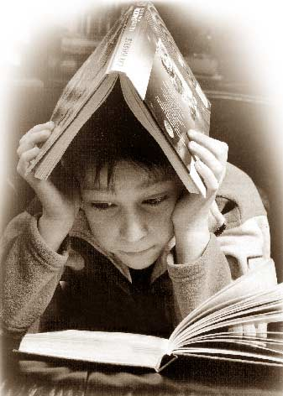
Именно в пятом классе школьник получает возможность начать свою учебную жизнь сначала:
Ученик с закрепившейся репутацией троечника или двоечника может стать хорошистом и даже отличником.

Slide 4
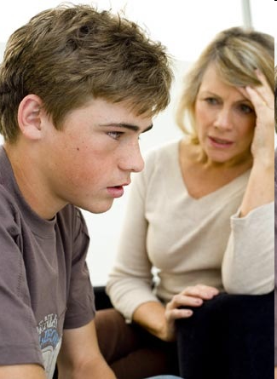
Психологические особенности подростков, которые делают этот возраст особенно опасным:
- крайняя неустойчивость самооценки
и при этом максимализм;
- неадекватное представление о
собственной компетентности,
социальной компетентности в
частности;
- снижение настроения,
тревожность, легко
возникающие страхи.

Slide 5
Положительные показатели подросткового возраста:
- возрастает самостоятельность ребёнка;
- значительно более многообразными и содержательными становятся его отношения с другими детьми и взрослыми;
- значительно расширяется и качественно изменяется сфера его деятельности;
- развивается ответственное отношение к себе;
- развивается ответственное отношение к другим людям.

Slide 6
Успешность адаптации к системе обучения в среднем звене обеспечивает достаточное развитие познавательных процессов. Прежде всего, это внимание, память, а так же способность к словесно- логическим операциям. Для поддержания работоспособности учащихся на уроке, рекомендуется:

Slide 7
рекомендации для учителей пятиклассников
Не задерживаться долго на одном и том же материале. Задержка на известном детям материале утомляет их, блокирует осмысление заданий учителя, возникают эффекты насыщения, - ребенок отвлекается, ослабевает напряженность внимания, объем внимания сужается, наступает торможение и т. д.
Notes:
Чтобы все это преодолеть, нужны не столько интеллектуальные, сколько физические усилия, физическое напряжение

Slide 8
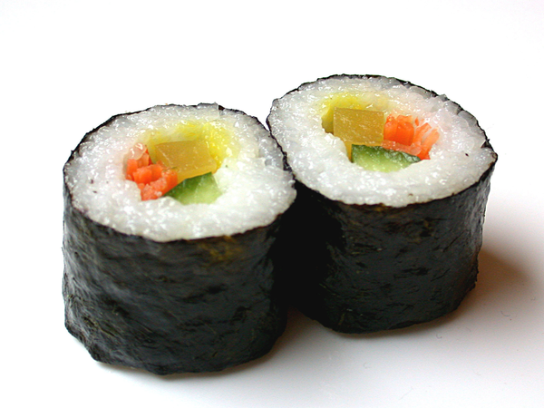
рекомендации для учителей пятиклассников
- Теоретический материал
давать небольшими порциями.

Slide 9
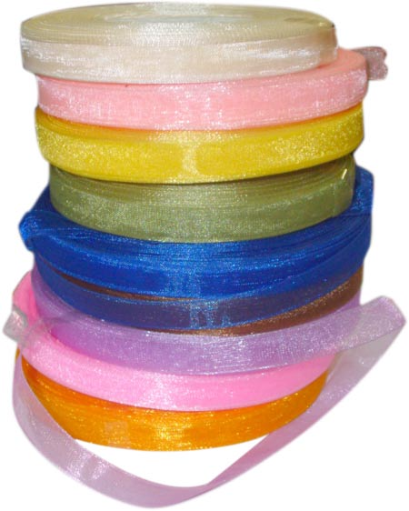
рекомендации для учителей пятиклассников
Чередовать трудный
и легкий материал,
эмоциональный и рациональный,
теоретический и практический.

Slide 10
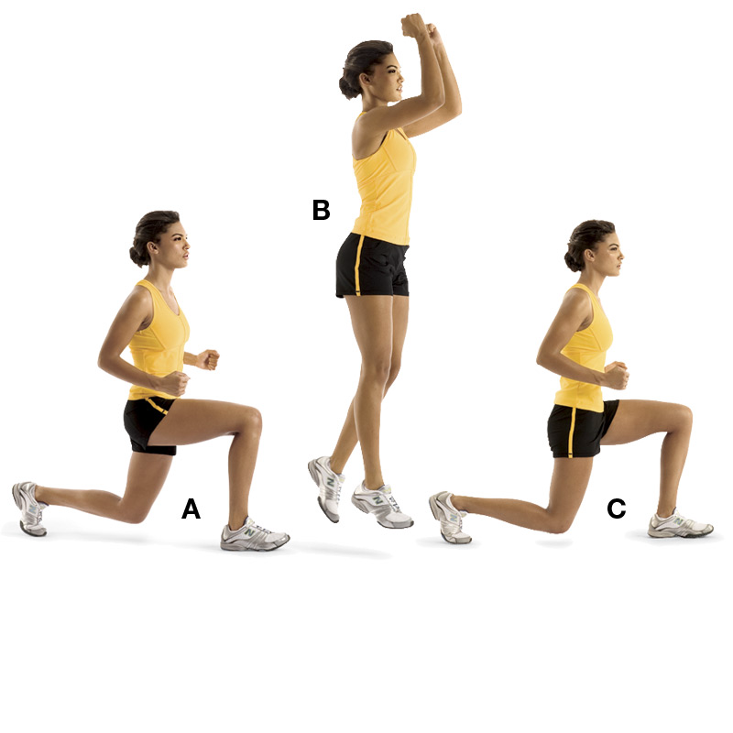
- Чередовать деятельность учащихся и учителя: самостоятельная работа детей и рассказ учителя, беседы и чтение текста про себя, использовать релаксацию.
рекомендации для учителей пятиклассников

Slide 11
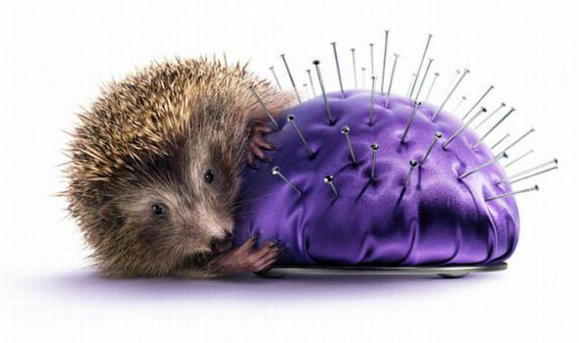
- Исключить повторы ответов учащегося (эффект тавтологии приводит к утомлению учителя и детей).
рекомендации для учителей пятиклассников

Slide 12
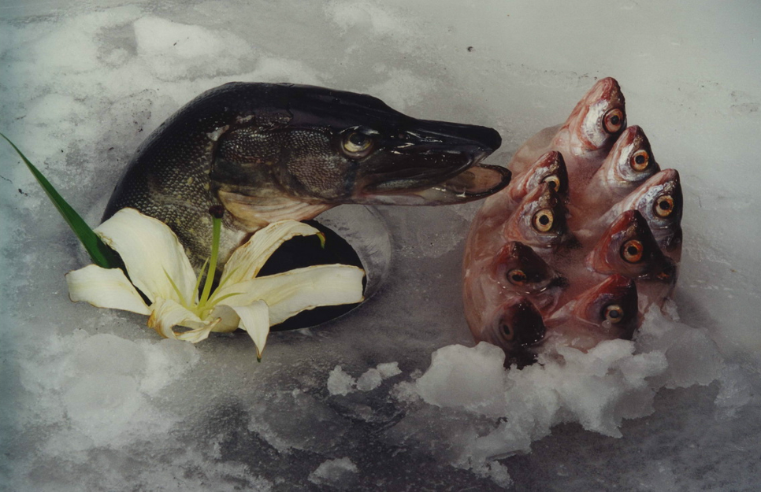
- Исключить на уроке замечания детям, морализацию и нравоучения.
рекомендации для учителей пятиклассников

Slide 13
рекомендации для учителей пятиклассников
- Учет психического состояния детей, в том числе и настроение.
Notes:
- Изменение привычной структуры урока - назревшая необходимость для поддержания работоспособности детей и учителей: исключение повторений учителем темы пройденных уроков (пройденный материал должен включаться в новый через систему заданий и приемов сравнения), новую тему урока можно объявлять в разных вариантах и в конце урока, исключение закрепления пройденного как части урока (создается впечатление самообмана, что все дети усвоили новый материал после закрепления, групповая память всегда равна, она может быть равна 100%, а индивидуальная - ?).

Slide 14
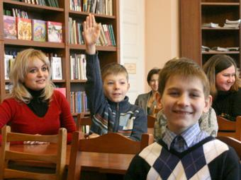
Все переживания этого возраста естественны и помогают ученику взрослеть, поэтому родителям и учителям надо просто быть внимательнее и добрее к ребятам в новом периоде их школьной жизни.

Slide 15
В первом триместре была проведена совместно с классными руководителями диагностика адаптации пятиклассников школы.
 | Критерии
 | Эффективность учебной деятельности |  | 2. Усвоение школьных норм поведения |  | 3. Успешность социальных контактов |  | 4. Эмоцио- нальное благопо-лучие | Общий балл
 | Шкалы
 | Учебная активность | Усвое-ние знаний | Поведе -ние на уроке | Поведе-ние на перемене | Взаимоотно -шение с одноклассни-ками | Отноше-ние к учителю | Эмоции

Slide 16
Спасибо за внимание!

